Slide 1
ESCUELA NORMA DE EDUCACION PREESCOLAR
Licenciatura en educación preescolar
Ciclo escolar 2020- 2021
Trabajo docente y proyecto de mejora escolar
“Carpeta de evidencias 2ºA”
Maestra: Dolores Patricia Segovia Gómez
Briseida Guadalupe Medrano Gallegos #11
Competencias de unidad:
Plantea las necesidades formativas de los alumnos de acuerdo con sus procesos de desarrollo y de aprendizaje, con base en los nuevos enfoques pedagógicos.
Incorpora los recursos y medios didácticos idóneos para favorecer el aprendizaje de acuerdo con el conocimiento de los procesos de desarrollo cognitivo y socioemocional de los alumnos.
Elabora diagnósticos de los intereses, motivaciones y necesidades formativas de los alumnos para organizar las actividades de aprendizaje, así como las adecuaciones curriculares y didácticas pertinentes.

Slide 2
CARPETA DE EVIDENCIAS
Practicante: Briseida Medrano

Slide 3
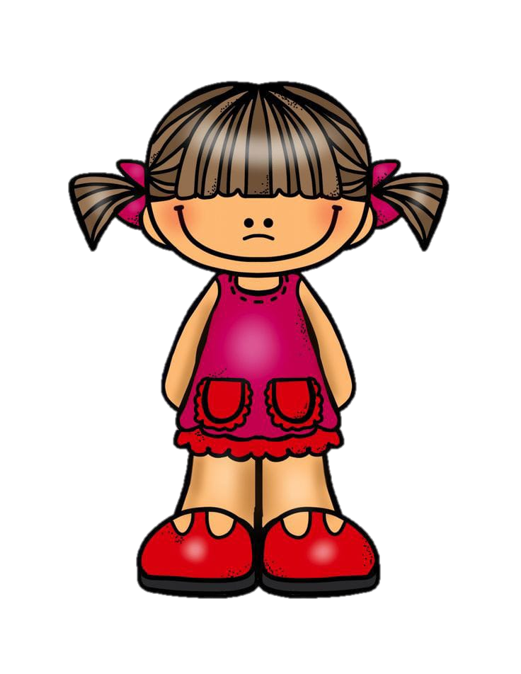
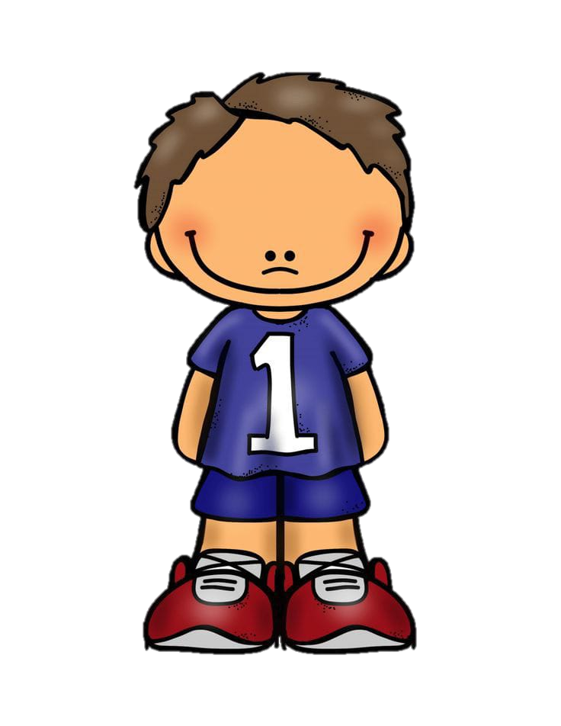
Nombre: Briseida Guadalupe Medrano Gallegos
Grado y sección: 3 A
número de lista: 11
Nombre de la institución: Jardín de niños “Ignacio Allende”
Clave: 05DJN0528
Zona Escolar: 143
Nombre de la educadora titular: Jessica Ivon Cortes

Slide 4
ALUMNO: Fernando Zahir Flores Siller
Jardín de niños: Ignacio Allende

Slide 5
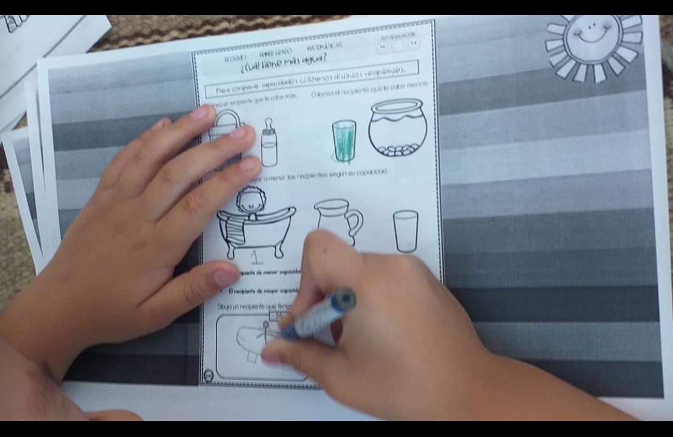
EVIDENCIA 1
Fecha: Martes 15 de junio del 2021
Aprendizaje esperado: Usa unidades no convencionales para medir la capacidad con distintos propósitos

Slide 6
EVALUACION DE LA ACTIVIDAD
Criterios | Si | No | En proceso
Usa unidades no convencionales | x
Midió la capacidad de un recipiente |  |  | x
Conto con las herramientas | x
Realizo la actividad durante la clase | x
Menciona otros ejemplos de no convencional |  |  | X

Slide 7
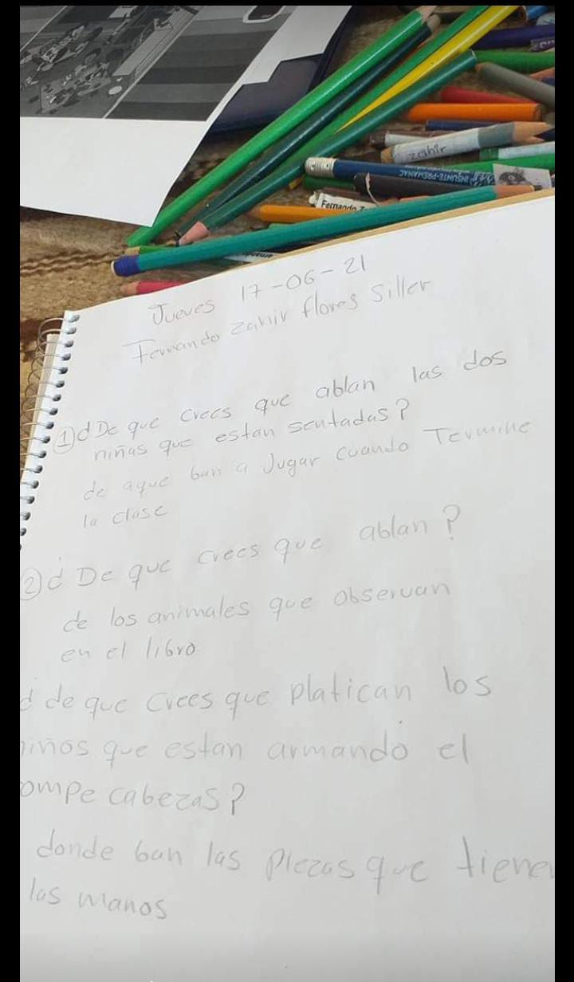
EVIDENCIA 1
Fecha: Jueves 16 de junio del 2021
Aprendizaje esperado: Expresa con eficacia sus ideas acerca de diversos temas y atiende lo que se dice en interacciones con otras personas

Slide 8
EVALUACION DE ACTIVIDAD
Criterios | si | no | En proceso
Identifico los distinto eventos | x
Expreso sus ideas |  |  | x
Interacciona con las demás personas | x
Escribió correctamente |  | x
Mostro interés en la actividad | x

Slide 9
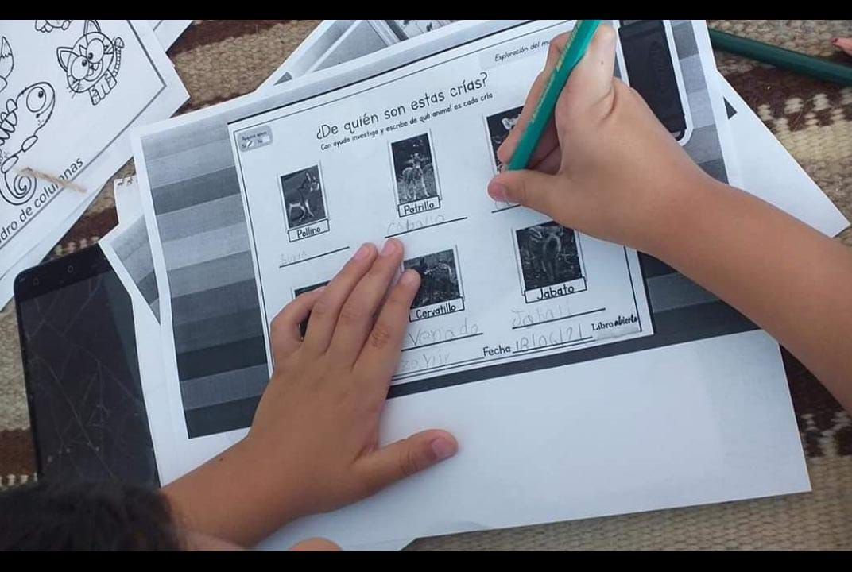
EVIDENCIA 1
Fecha: Viernes 17 de Junio del 2021
Aprendizaje esperado: Describe y explica las características comunes que identifica entre seres vivos y elementos que observa en la naturaleza.

Slide 10
EVALUACION DE LA ACTIVIDAD
CRITERIOS | SI | NO | EN PROCESO
Registro información | x
Expresa las características de los animales |  |  | x
Identifico de los elementos naturales |  | x
Menciona las crías de los animales grande |  |  | x

Slide 11
ALUMNA: Cristina Alejandra Urbano Camacho
Jardín de niños: Ignacio Allende

Slide 12
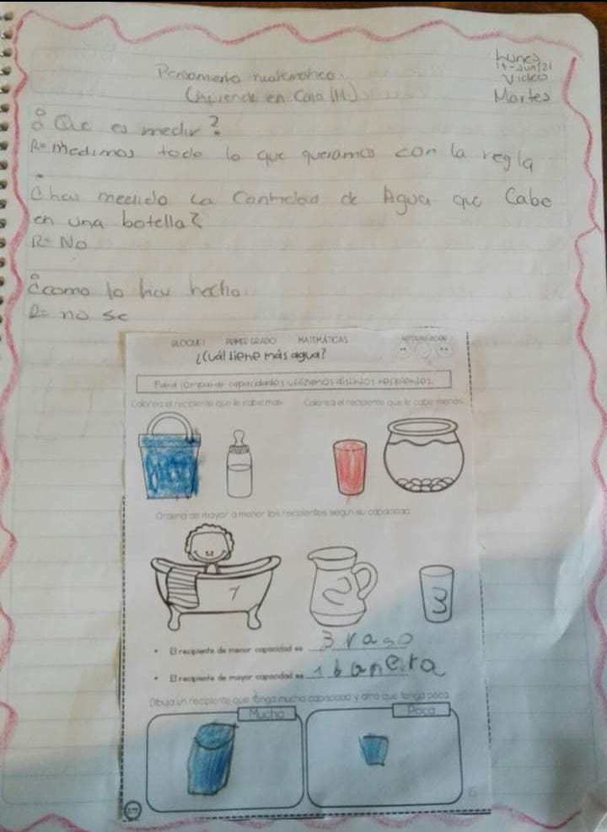
EVIDENCIA 1
Fecha: Martes 15 de junio del 2021
Aprendizaje esperado: Usa unidades no convencionales para medir la capacidad con distintos propósitos

Slide 13
EVALUACION DE ACTIVIDAD
Criterios | Si | No | En proceso
Usa unidades no convencionales | x
Midió la capacidad de un recipiente |  |  | x
Conto con las herramientas |  | x
Realizo la actividad durante la clase | x
Menciona otros ejemplos de no convencional |  | x

Slide 14
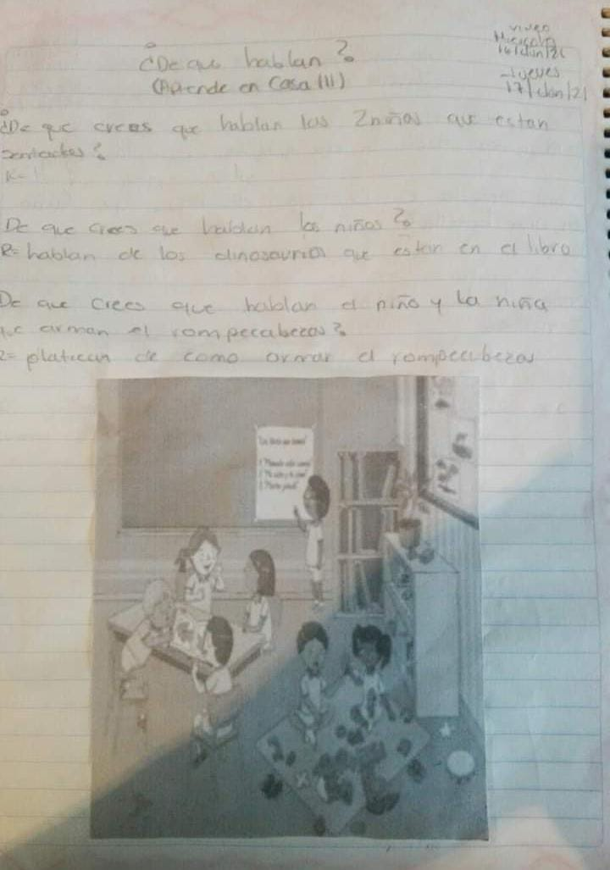
EVIDENCIA 1
Fecha: Jueves 16 de junio del 2021
Aprendizaje esperado: Expresa con eficacia sus ideas acerca de diversos temas y atiende lo que se dice en interacciones con otras personas

Slide 15
EVALUACION DE ACTIVIDAD
Criterios | si | no | En proceso
Identifico los distinto eventos | x
Expreso sus ideas |  | x
Interacciona con las demás personas | x
Escribió correctamente |  | x
Mostro interés en la actividad | x

Slide 16
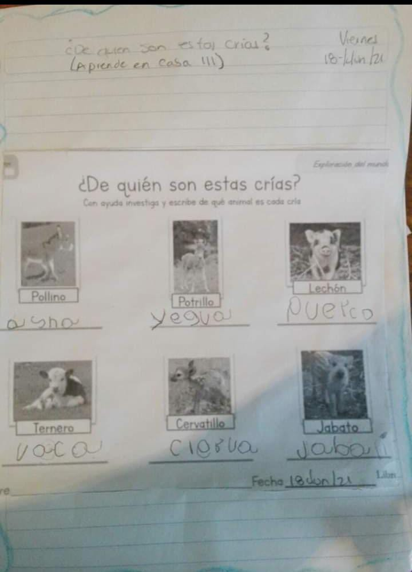
EVIDENCIA 1
Fecha: Viernes 17 de Junio del 2021
Aprendizaje esperado: Describe y explica las características comunes que identifica entre seres vivos y elementos que observa en la naturaleza.

Slide 17
Evaluación de la actividad
CRITERIOS | SI | NO | EN PROCESO
Registro información | x
Expresa las características de los animales |  |  | x
Identifico de los elementos naturales |  | x
Menciona las crías de los animales grande |  |  | x

Slide 18
ALUMNO: Damián Alexander Vásquez Lara
Jardín de niños: Ignacio Allende

Slide 19
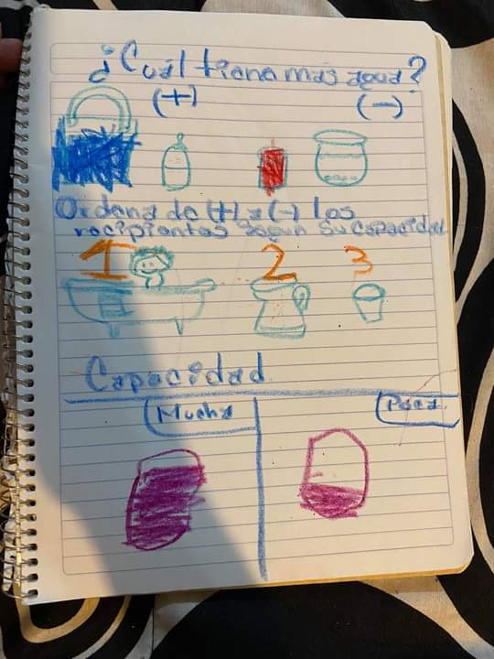
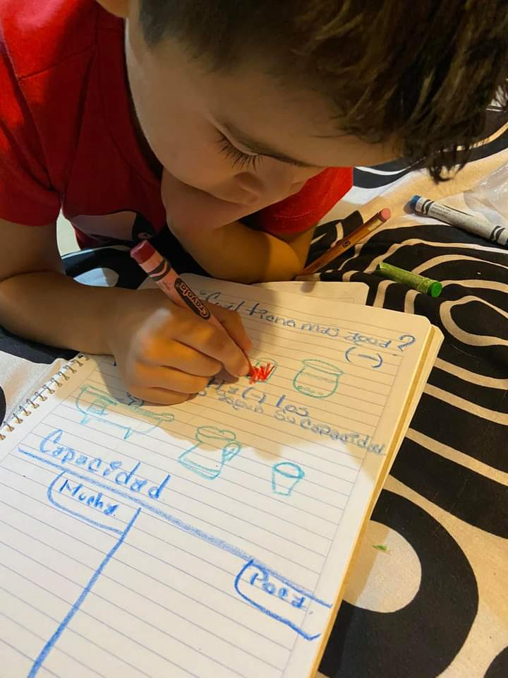
EVIDENCIA 1
Fecha: Martes 15 de junio del 2021
Aprendizaje esperado: Usa unidades no convencionales para medir la capacidad con distintos propósitos

Slide 20
EVALUACION DE ACTIVIDAD
Criterios | Si | No | En proceso
Usa unidades no convencionales |  |  | x
Midió la capacidad de un recipiente | X
Conto con las herramientas |  |  | X
Realizo la actividad durante la clase | x
Menciona otros ejemplos de no convencional |  |  | X

Slide 21
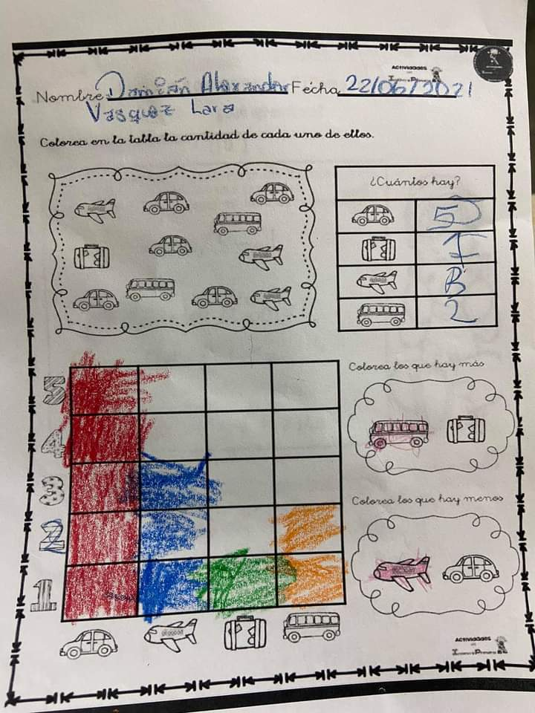
EVIDENCIA 1
Fecha: Lunes 21 de junio del 2021
Aprendizaje esperado: Contesta preguntas en las que necesite recabar datos, los organiza a través de tablas y pictogramas que interpreta para contestar las preguntas planteadas.

Slide 22
EVALUACION DE LA ACTIVIDAD
Criterios | si | no | En proceso
Contesto las preguntas |  | x
Recaba información |  |  | x
Organiza a través de una tabla | x
Escribió correctamente |  | x
Mostro interés en la actividad | x
Uso recursos propios | x

Slide 23
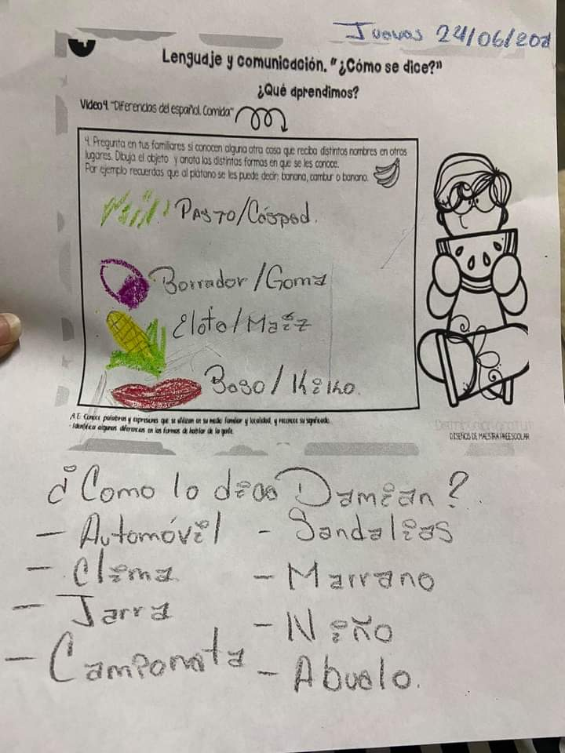
EVIDENCIA 1
Fecha: Jueves 24 de junio del 2021
Aprendizaje esperado: Conoce palabras y expresiones que se utilizan en su medio familiar y localidad, y reconoce su significado

Slide 24
EVALUACION DE LA ACTIVIDAD
CRITERIOS | SI | NO | EN PROCESO
Conoce expresiones de su familia o localidad | X
Identifico las diferencias | x
Reconoce su significado |  |  | X
Indago sobre las aves | x
Menciono las características de las aves | x
Cuestiono sobre las aves |  |  | x

Slide 25
NOTA:
Se entrego pocas evidencias por acercamiento de la evaluación.

